Slide 1
Wall vertical plotter
Alessandro Colugnat, Elia Manassero, Gabriel Mendonça

Slide 2

Spiegazione
Espoprofessioni 2018

Slide 3
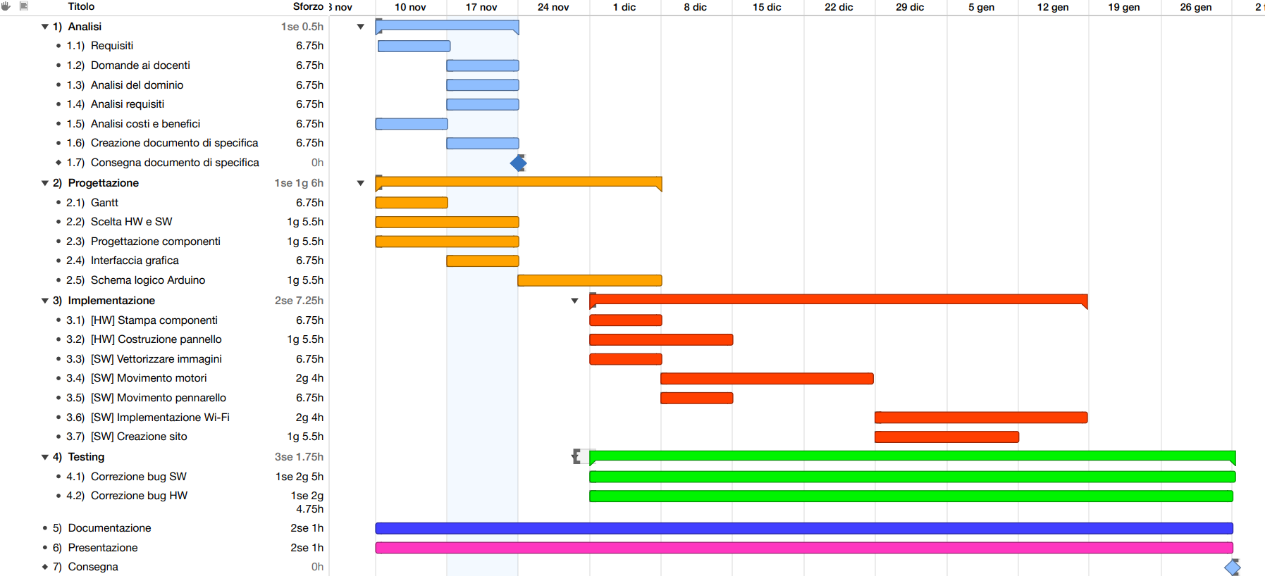
Gantt iniziale

Slide 4


Requisiti

Slide 5
Procedura
Struttura fisica
Struttura del codice per disegnare
Struttura del codice per i motori

Slide 6
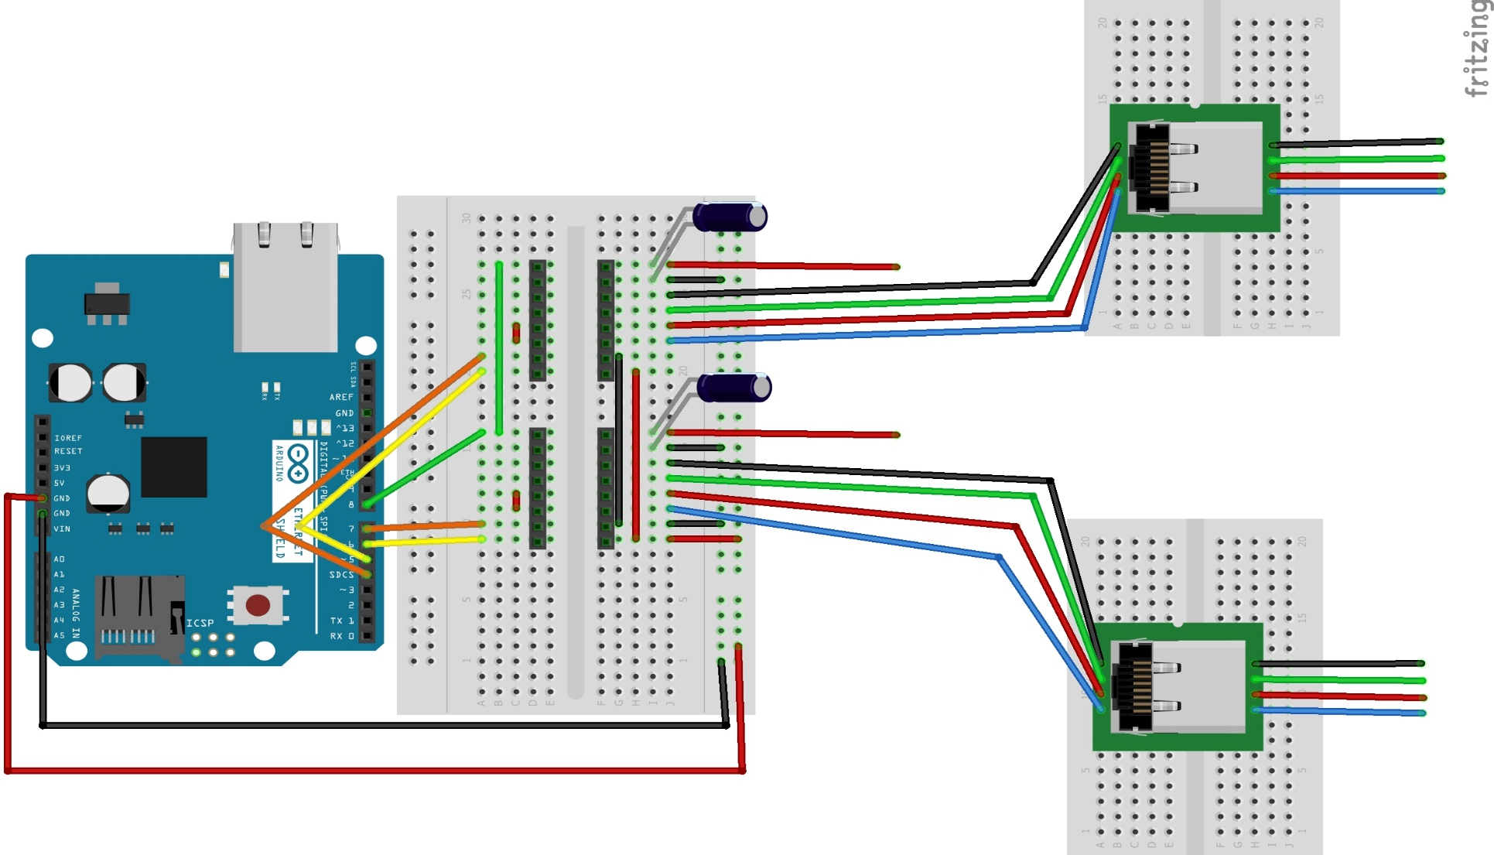
Struttura fisica

Slide 7
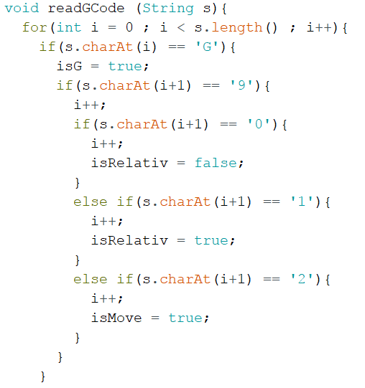
Struttura del codice per disgnare

Slide 9
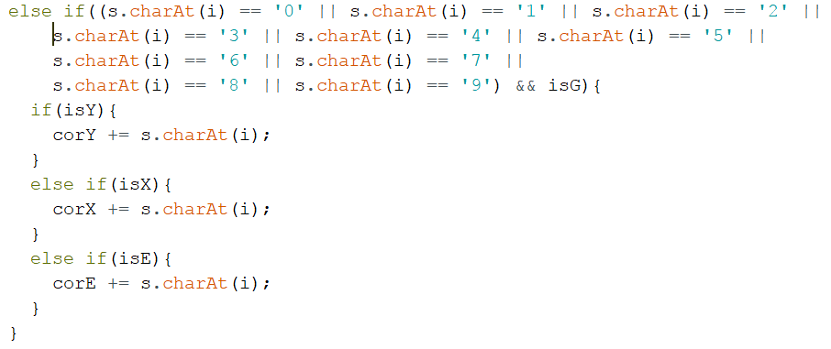

Slide 10
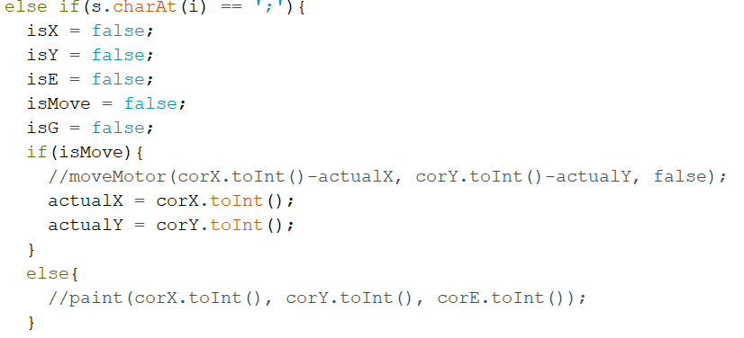

Slide 11
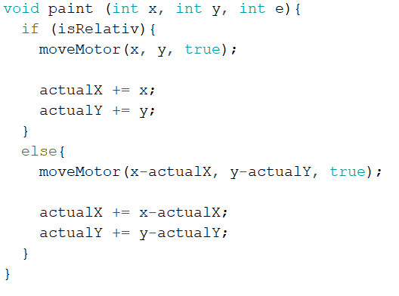

Slide 12
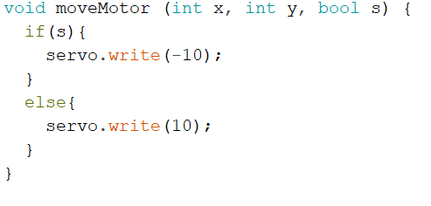

Slide 13
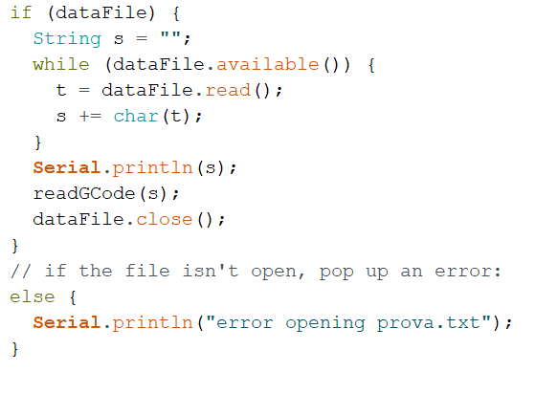

Slide 14
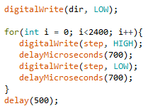
Struttura del codice per i motori

Slide 15
Test
Motori
Servo motori
Disegno

Slide 16
Problemi

Slide 17
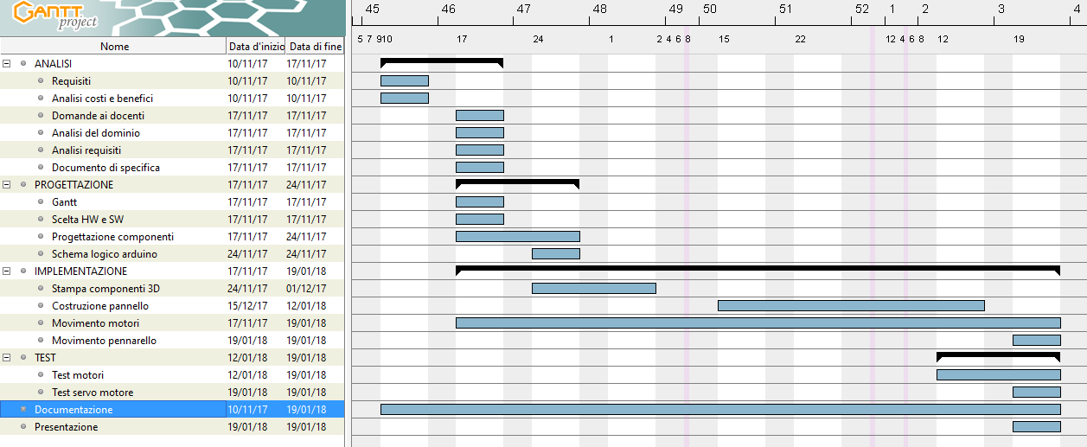
Gantt finale

Slide 18
Conclusioni

